Slide 1
编 译 实 验
词法分析

Slide 2
PART 01 概述
源语言：求n！的极小语言
（文法见后）

Slide 3
<程序>→<分程序>
<分程序>→begin <说明语句表>；<执行语句表> end
<说明语句表>→<说明语句>│<说明语句表> ；<说明语句>
<说明语句>→<变量说明>│<函数说明>
<变量说明>→integer <变量>

Slide 4
<变量>→<标识符>
<标识符>→<字母>│<标识符><字母>│ <标识符><数字>
<字母>→a│b│c│d│e│f│g│h│i│j│k│l│m│n│o │p│q │r│s│t│u│v│w│x│y│z
<数字>→0│1│2│3│4│5│6│7│8│9
<函数说明>→integer function <标识符>（<参数>）；<函数体>
<参数>→<变量>

Slide 5
<函数体>→begin <说明语句表>；<执行语句表> end
<执行语句表>→<执行语句>│<执行语句表>；<执行语句>
<执行语句>→<读语句>│<写语句>│<赋值语句>│<条件语句>
<读语句>→read(<变量>)
<写语句>→write(<变量>)

Slide 6
<赋值语句>→<变量>:=<算术表达式>
<算术表达式>→<算术表达式>-<项>│<项>
<项>→<项>*<因子>│<因子>
<因子>→<变量>│<常数>│<函数调用>
<常数>→<无符号整数>
<无符号整数>→<数字>│<无符号整数><数字>

Slide 7
<条件语句>→if<条件表达式>then<执行语句>else <执行语句>
<条件表达式>→<算术表达式><关系运算符><算术表达式>
<关系运算符> →<│<=│>│>=│=│<>

Slide 8
2. 工具语言: 均可。

Slide 9
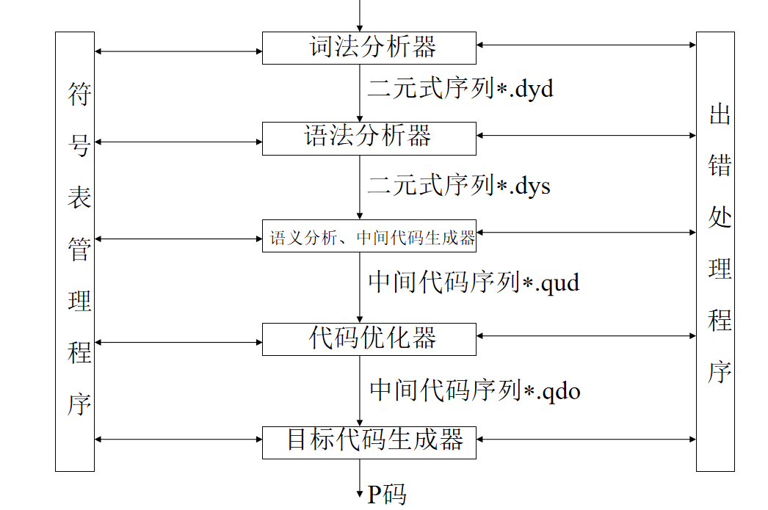
编译程序的结构
源程序字符串∗.pas

Slide 10
PART 02
二. 各阶段的输入输出
1. 词法分析
源程序
∗.pas
二元式
(文本文件∗.dyd)
词法分析器

Slide 11
PART 03
dyd，经过处理后的二元式。
三.数据结构
1. 二元式文件∗.dyd
(1)二元式形式:
单词符号∪种别
长度为16
一个空格
长度为2

Slide 12
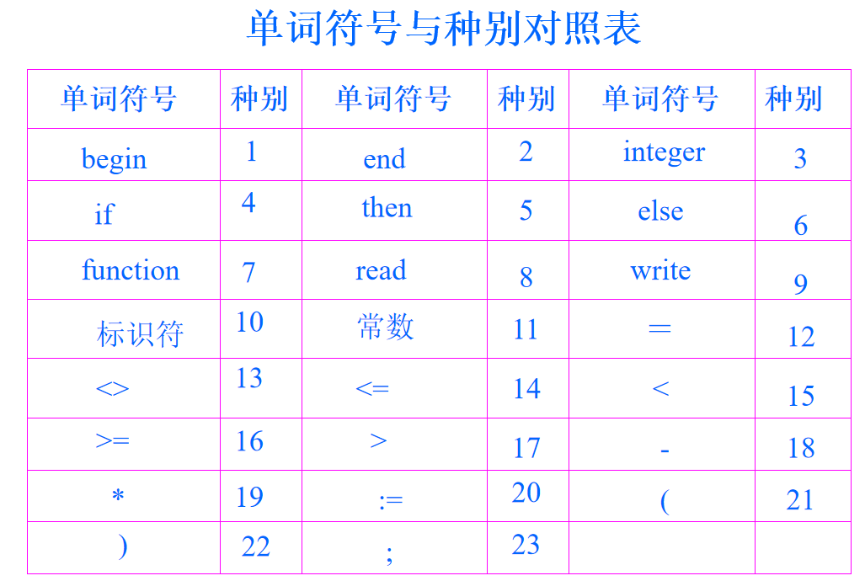

Slide 13
(2)每行后加一
“∪∪∪...∪EOLN∪24”
(3)文件结尾加
“∪∪∪...∪EOF∪25”
思考：为什么需要行结束符和文件结束符？

Slide 14
2. 错误信息文件∗.err
(1)错误信息格式
***LINE:行号∪∪错误性质
（2）词法需要报三种错误：
1.非法字符； 2.冒号不匹配。
3.标识符长度溢出。
(2)注意: 进入每一阶段, 首先打开∗.err, 如果无错误, 则∗.err为空，

Slide 15
PART 04
四. 实现提示
1. 多数文件均和源文件同名, 仅扩展名不同。
2. 词法分析时, 注意行尾和文件尾。
4.要求格式、状态图，写入词法分析的报告中。
3. 词法分析的实现方法——利用状态转换图
注意：必须要有所有报错截图。

Slide 16
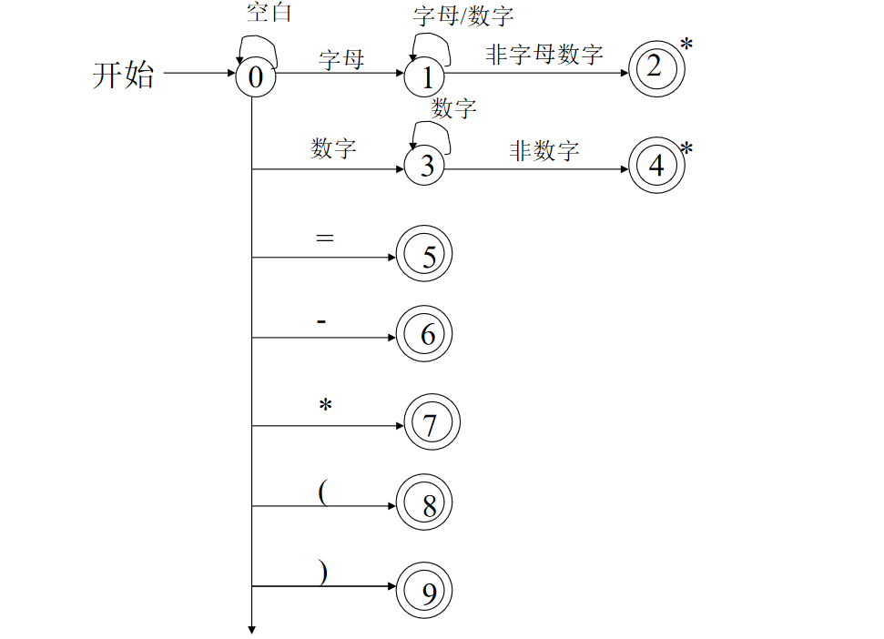

Slide 17
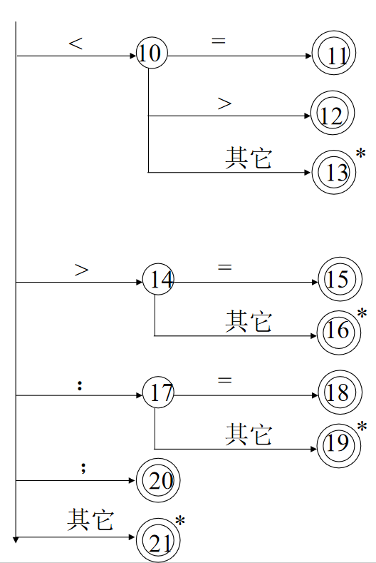

Slide 18
PART 04
五. 实验要求
1. 完成词法分析，语法分析。
2. 词法分析与语法分析必须有出错信息。
3. 提交: 实验报告
(1) 源程序、测试程序、运行结果
(2) 设计思想、总控算法、主要服务子程序算法、总结(心得、收获、建议等)。

Slide 19
测试程序
begin
integer k;
integer function F(n);
begin
integer n;
if n<=0 then F:=1
else F:=n*F(n-1)
end;
read(m);
k:=F(m);
write(k)
end

Slide 20
测试程序
begin
integer k#kkkkkkkkkkkkkkkkkkk;
integer function F(n);
begin
integer n;
if n<=0 then F:=1
else F:=n*F(n-1)
end;
read(m);
k:=F(m);
write(k)
end

Slide 21
测试程序
begin
integer k;
integer function F(n);
begin
integer n;
if n<=0 then F:=1
else F:>n*F(n-1)
end;
read(m);
k:=F(m);
write(k)
end

Slide 22
测试程序
begin
integer ab?;
integer function F(n);
begin
integer n;
if n<=0 then F:=1
else F:=n*F(n-1)
end;
read(m);
k:=F(m);
write(k)
end

Slide 23
实验老师联系方式
陈昆
邮箱：CHENKUN@UESTC.EDU.CN
电话：13880986237

